Slide 1
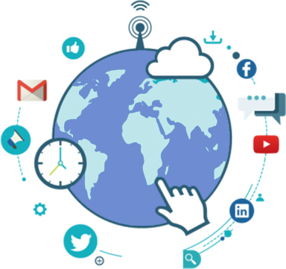
Початкові уявлення про Інтернет. Поняття браузера як програми для роботи в Інтернеті.

Slide 2
Добрий день, юні користувачі комп'ютерів!
Прочитайте віршик!
Сьогодні знов прийшли ви в клас,
Тут комп'ютери стоять для вас.
Ви чемні учні всі у класі?
Тому приймаю я вітання ваші.

Slide 4
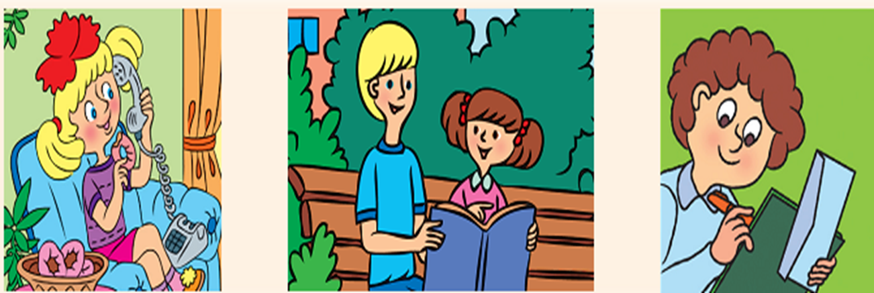
Спілкуючись із друзями, рідними, ти передаєш і отримуєш повідомлення. Це відбувається як під час вашого особистого спілкування, так і за допомогою телефону, пошти тощо.
Розглянь малюнки та згадай, як відбувається обмін повідомленнями.

Slide 5
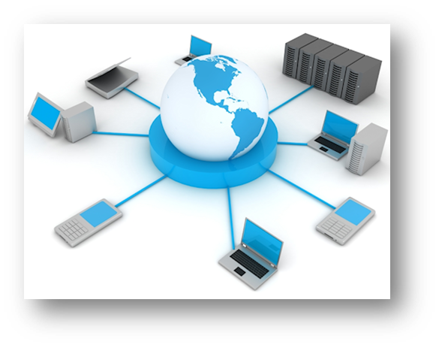
А от між комп’ютерами обмін даними відбувається завдяки комп’ютерним мережам.
Комп’ютерна мережа — це два або більше комп’ютерів,
з’єднаних між собою.

Slide 6
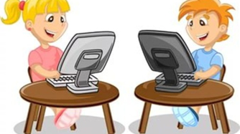
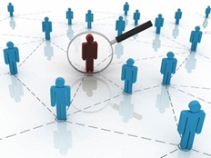
Інтернет — це всесвітня мережа, яка складається
з мільйонів комп'ютерів у різних куточках земної кулі, поєднаних між собою.
Використання інтернету
ПОШУК
СПІЛКУВАННЯ
ПОШУК ДРУЗІВ
ФОТО, ВІДЕО, АУДІО,
ДОКУМЕНТИ

Slide 7
Браузер - це спеціальна програма, яку використовують для перегляду веб-сайтів.

Slide 8
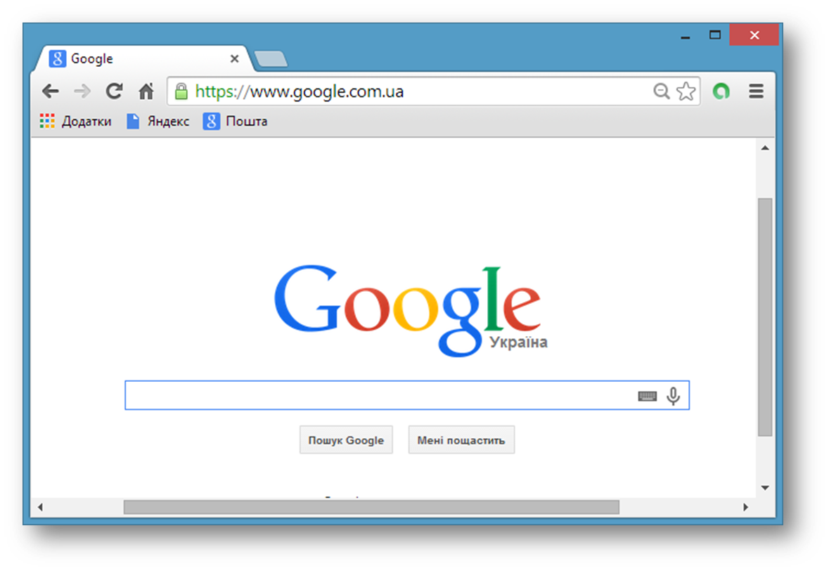
ПОЛЕ АДРЕСИ
КНОПКИ
ПЕРЕХОДУ
ОБЛАСТЬ
ВІДОБРАЖЕННЯ
ЗМІСТУ
ВЕБ-СТОРІНКИ
СМУГА
ПРОКРУЧУВАННЯ
ГІПЕРПОСИЛАННЯ

Slide 9
Збіг урок наш, як коротка мить,
Дуже швидко час біжить.
Та попереду у нас багато кроків,
І веселих, і цікавих уроків.
Тож намагайтесь вправно все вивчати,
Щоб все, все, все у світі знати!

